Slide 1
Государственное бюджетное общеобразовательное учреждение Самарской области «Школа-интернат № 115 для обучающихся с ограниченными возможностями здоровья городского округа Самара»
Безопасность детей
на воде
Учитель-логопед:
Кудренко Татьяна Александровна
г.о.Самара, 2020 г.

Slide 2
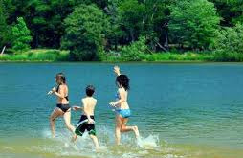
Купание доставляет огромную радость, как взрослым, так и детям. Но, чтобы пребывание на воде было безопасным, и не случались трагедии, необходимо знать и соблюдать определенные предписания.

Slide 3
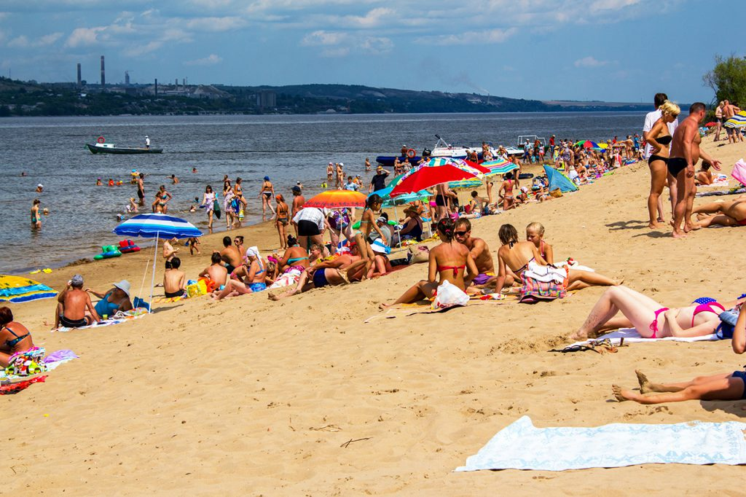
Хороший пляж – залог безопасности!

Slide 4
Как выбрать водоем?
Пляж должен находиться выше, чем места выпаса скота, промышленные предприятия, заводы и сельскохозяйственные угодья. Тогда сточные воды и загрязнения не попадут в место для купания.
Наличие удобного и безопасного спуска, подъездов, специальных разрешающих табличек.
Ограничение в виде буйков.
На дне водоема отсутствуют растения, мусор, коряги. Оно ровное с постепенным углублением, без уступов и глубоких впадин.

Slide 5
Как выбрать водоем?
На дне водоема отсутствуют растения, мусор, коряги. Оно ровное с постепенным углублением, без уступов и глубоких впадин.
Глубина для мест общего купания не более 150 см, для детей от 70 до 130 см.
Берег должен быть пологим, без обрывов, оборудованным затененными площадками с деревьями, кабинками для переодевания и туалетом.
В соответствии с санитарными нормами на пляже должны располагаться фонтанчики с питьевой водой, а сточные воды должны быть удалены при помощи канализационной системы.

Slide 6
Как выбрать водоем?
Наличие мусорных баков.
Ежедневно работники должны убирать от мусора берег, дезинфицировать и чистить туалеты, раздевалки. Уборку проводят до начала работы пляжа – до 8 часов утра и в дневное время. Ежегодно пляж обновляют, на него завозят чистый песок, гальку, выкапывают сорные растения, рыхлят берег, чистят дно.
Должна быть обеспечена безопасность отдыхающих. Для этого на пляже есть инструктор-спасатель, огнетушители, спасательные круги, аптечка.

Slide 7
За несовершеннолетних детей несут ответственность их родители.

Slide 8
Правила купания:
После последнего приема пищи должно пройти более 1,5 часов, а лучше двух.
В холодной, менее 16 градусов тепла воде плавать нельзя..
Начинать водные процедуры следует с 10 минут, и увеличивать время постепенно.
Купайтесь на оборудованных пляжах – это не только безопасность, но и комфорт.

Slide 9
Правила купания:
Немаловажную роль играет присутствие инструктора-спасателя.
Не заплывайте за буйки, не удаляйтесь на середину водоема. Для детей безопасным будет место возле берега.
На пляж всегда берите с собой головной убор и зонт от солнца.
Если вы не умеете плавать, то купайтесь возле берега со специальными средствами – налокотники, плавательный круг и так далее.

Slide 11
Безопасный отдых на воде « 7 нельзя »
заплывать за ограждения, если они есть, а если нет, то плавать далеко от берега, где глубокое дно;
прыгать в воду с лодок, мостиков, и других мест, не предназначенных для этого;
в сильную жару сразу забегать в воду полностью, сначала ополоснитесь водой;
купаться в непогоду – шторм, дождь и грозу;

Slide 12
Безопасный отдых на воде « 7 нельзя »
плавать в водоемах, где берег выложен плитами и камнями, на них растет мох и водоросли, которые скользят и не дают выбраться из воды;
заплывать на середину на надувном матрасе или круге, так как такие средства используются только для купания возле берега;
бороться, захватывать и удерживать товарищей под водой.

Slide 14
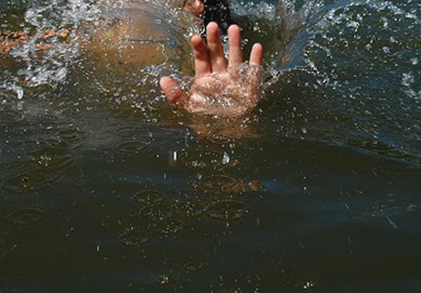
ПОМНИТЕ:
соблюдение правил безопасности – это не проявление трусости, а наоборот, ответственное и серьезное отношение к жизни и здоровью!

